Slide 1
貼上照片
姓名學號一定要寫且正確
佩佩豬
1060333
填入班級
7

Slide 2
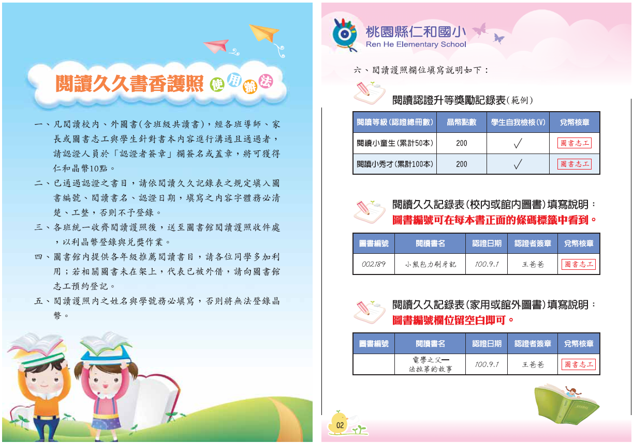

Slide 3
確認是仁和國小的圖書
圖書編號才可登錄
000704
喬爺爺的花園
108.10.03
爸爸豬

Slide 4
家裡的書
別的圖書館的書
上山種下一棵樹
108.10.03
媽媽豬

Slide 6
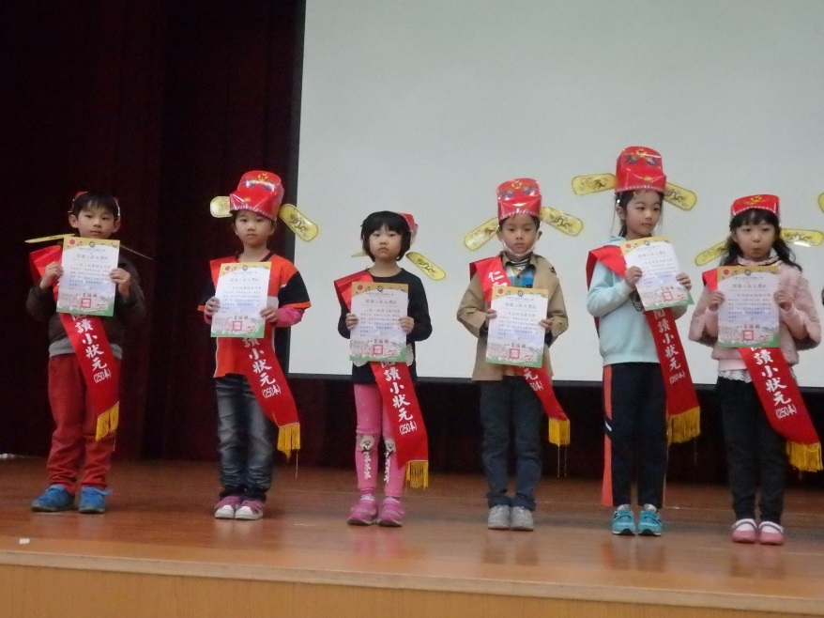
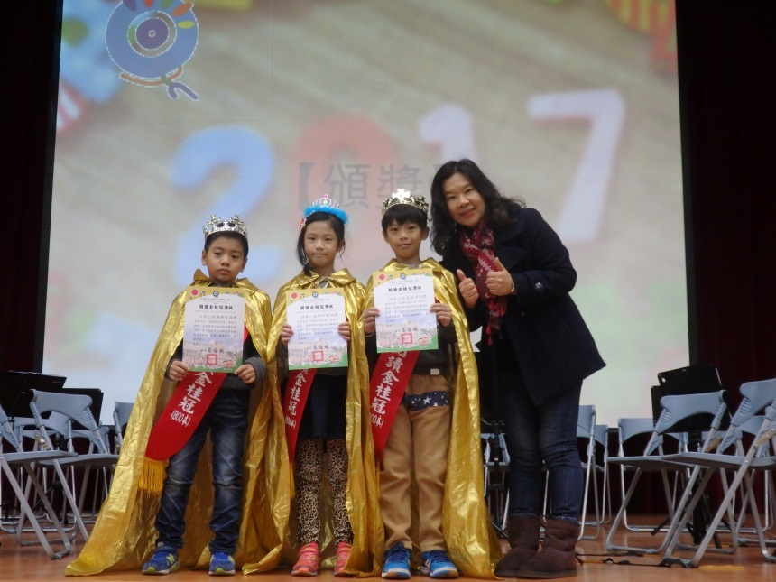
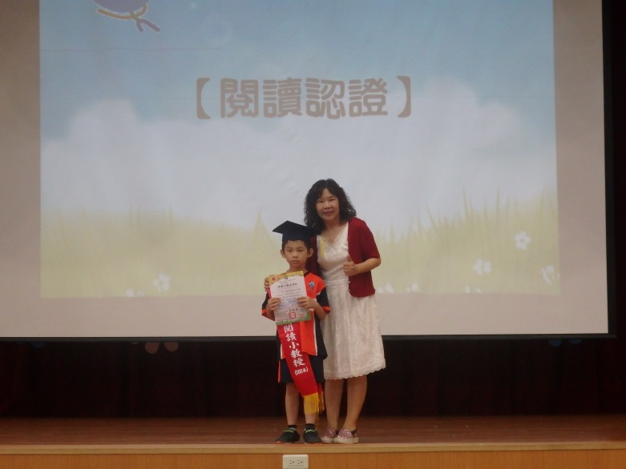
閱讀護照獎勵辦法
閱讀小狀元
閱讀小教授
閱讀金桂冠
回目錄

